Slide 1
LANDPAGE

Slide 2


Slide 3
Participe da maior feira de negócios de bijuterias, acessórios, joias de prata, folheados e semijoias de toda a América Latina!
São mais de 34 anos de tradição, experiência e qualidade com a marca registrada BIJOIAS, com quatro edições anuais, todas realizadas no Centro de Convenções Frei Caneca, em São Paulo.

Slide 4
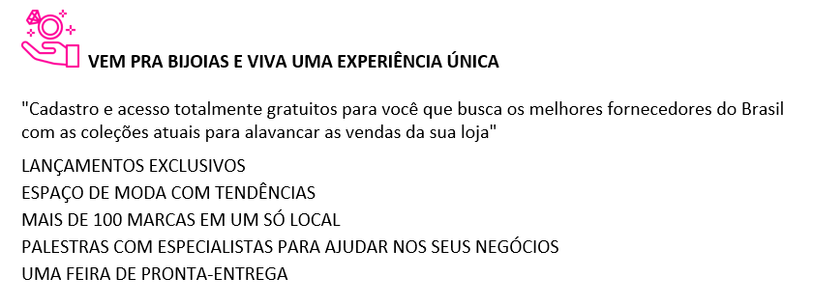

Slide 5

Seu cadastro valerá para qualquer edição da BIJOIAS!
Manter botão Quero me cadastrar!
Link: https://bijoias.com.br/#/credenciamento
*Feira exclusiva para lojistas com CNPJ do setor

Slide 6

+ 34 anos
Substituir a foto
A BIJOIAS comemora sua 100ª edição! É a única feira no mundo a atingir esse marco histórico.
100 edições
+ 120 mil compradores
cadastrados
+ 12 mil Expositores
+ 1 milhão de visitantes
participantes

Slide 7
Depoimento Expositor (pedir para Julia)
Depoimento Comprador (pedir para Julia)
Caso tenha alguma dúvida, fale com a Marina: (11) 9 8504 6860

Slide 8
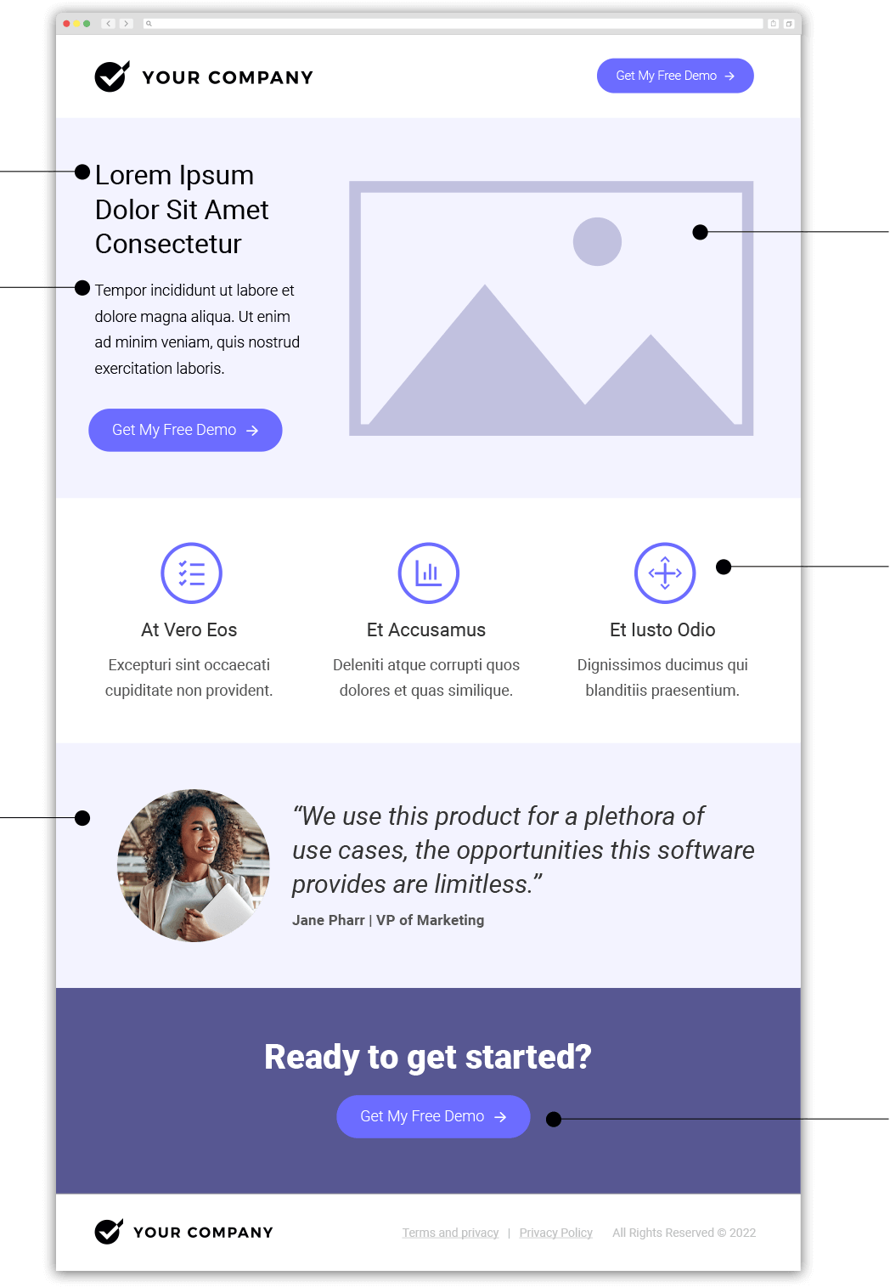

MODELOS DE ESTRUTURA

